Slide 1
SØRG FOR AT BARNA DINE DELTAR I VAKSINASJONSPROGRAMMER FOR: HEPATITT B HPV
Anbefalinger til befolkningen
#PrEvCan #CANCERCODE
PrEvCan©-kampanjen ble initiert av EONS og gjennomføres i samarbeid med hovedpartner i kampanjen, ESMO. Mer info: www.cancernurse.eu/prevcan

Slide 2
Sett inn organisasjonens logo her
SØRG FOR AT BARNA DINE DELTAR I VAKSINASJONSPROGRAMMER FOR: HEPATITT B HPV
Hepatitt B- og HPV-vaksiner vil bidra til å forhindre noen typer kreft. Sørg for at barna dine blir vaksinert. Hvis du har spørsmål, drøft disse med helsepersonell.
#PrEvCan #CANCERCODE
PrEvCan©-kampanjen ble initiert av EONS og gjennomføres i samarbeid med hovedpartner i kampanjen, ESMO. Mer info: www.cancernurse.eu/prevcan

Slide 3
SØRG FOR AT BARNA DINE DELTAR I VAKSINASJONSPROGRAMMER FOR: HEPATITT B HPV
Anbefaling til helsepersonell
#PrEvCan #CANCERCODE
PrEvCan©-kampanjen ble initiert av EONS og gjennomføres i samarbeid med hovedpartner i kampanjen, ESMO. Mer info: www.cancernurse.eu/prevcan

Slide 4
Sett inn organisasjonens logo her
SØRG FOR AT BARNA DINE DELTAR I VAKSINASJONSPROGRAMMER FOR: HEPATITT B HPV
Vurder alltid vaksinasjonsstatus for hepatitt B og HPV blant dine pasienter. For å redusere kreftrisiko, anbefal vaksinasjon for pasienter og deres familier, når det er hensiktsmessig.
#PrEvCan #CANCERCODE
PrEvCan©-kampanjen ble initiert av EONS og gjennomføres i samarbeid med hovedpartner i kampanjen, ESMO. Mer info: www.cancernurse.eu/prevcan

Slide 5
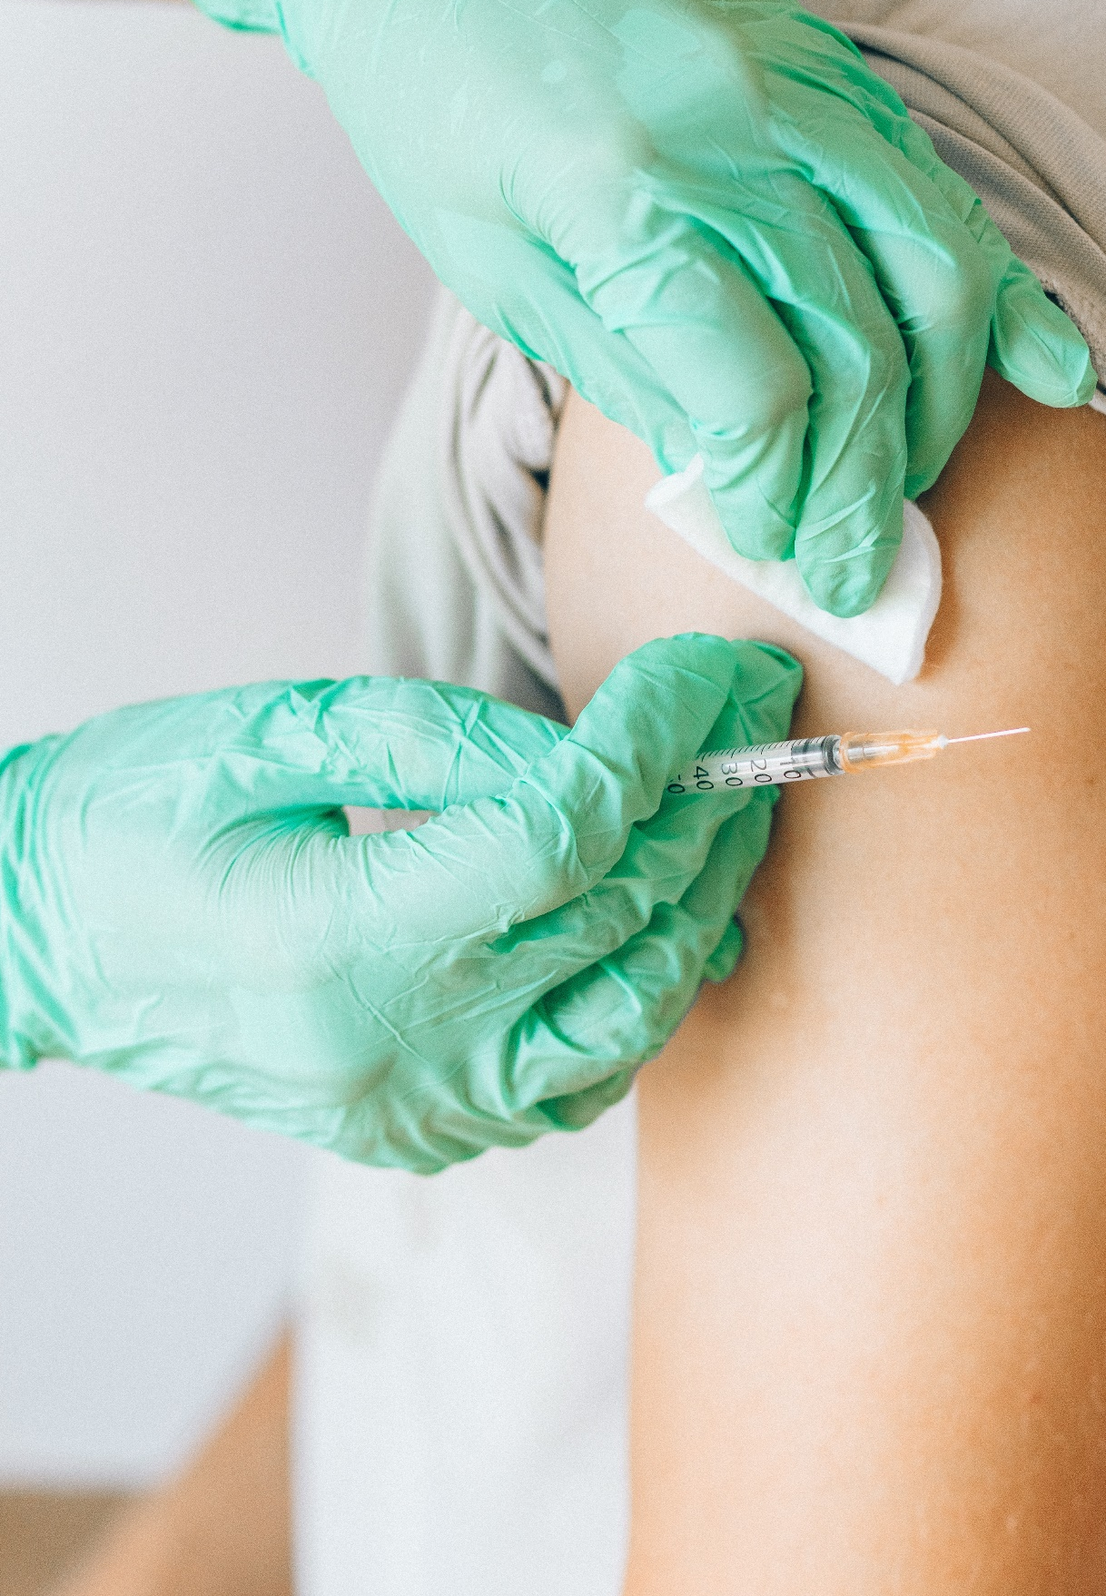
Sett inn organisasjonens logo her
SØRG FOR AT BARNA DINE DELTAR I VAKSINASJONSPROGRAMMER FOR: HEPATITT B HPV
Sett inn ditt bilde her
Tilpasset tekst
#PrEvCan #CANCERCODE
PrEvCan©-kampanjen ble initiert av EONS og gjennomføres i samarbeid med hovedpartner i kampanjen, ESMO. Mer info: www.cancernurse.eu/prevcan

